Slide 1
SMAlpha

Slide 2
Introduction
Client : LISTIC
Problématique
Piste de travail :
  Système multi-agents
Notes:
B Basse Conso / Bpos ( bilan énergétique annuel positif)
Différences entre labo et réalité
Agir et informer
Entité autonome avec un but, un rôle propre au sein du groupe

Slide 3
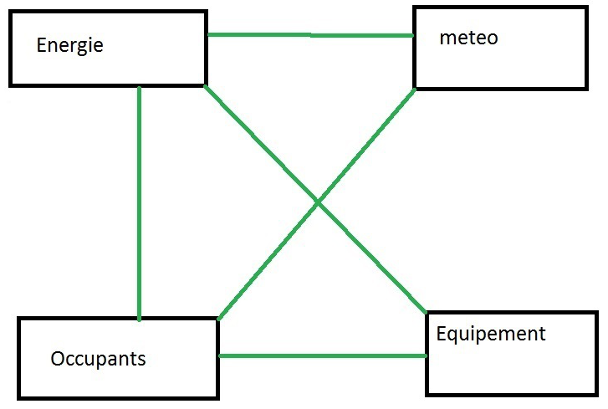
Proposition

Slide 4
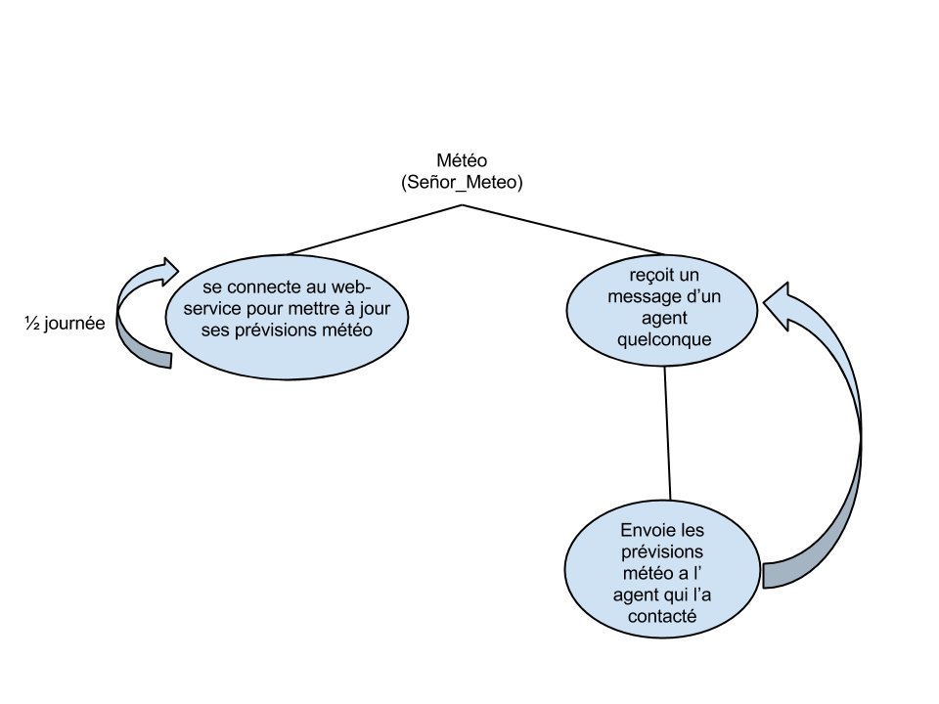
Agent Météo(Señor météo)

Slide 5
Proposition

Slide 6
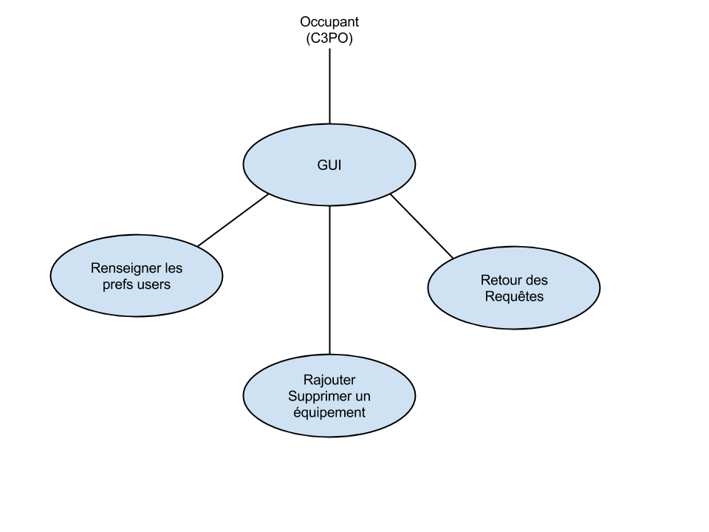
Agent Occupant(C3PO)

Slide 7
Proposition

Slide 8
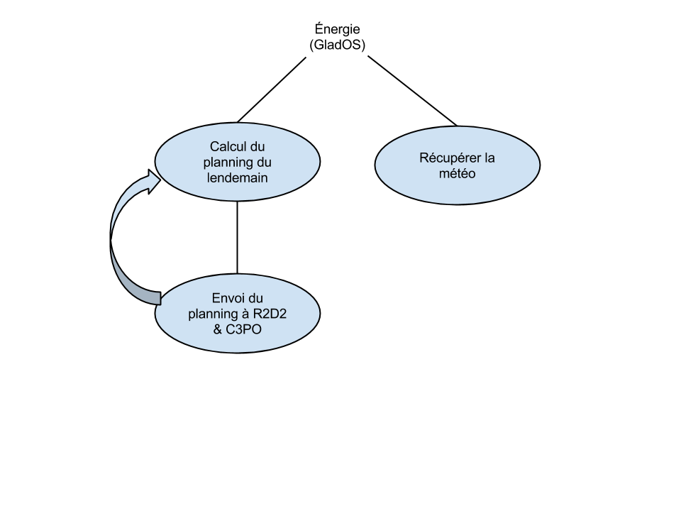
Agent Énergie(GladOS)

Slide 9
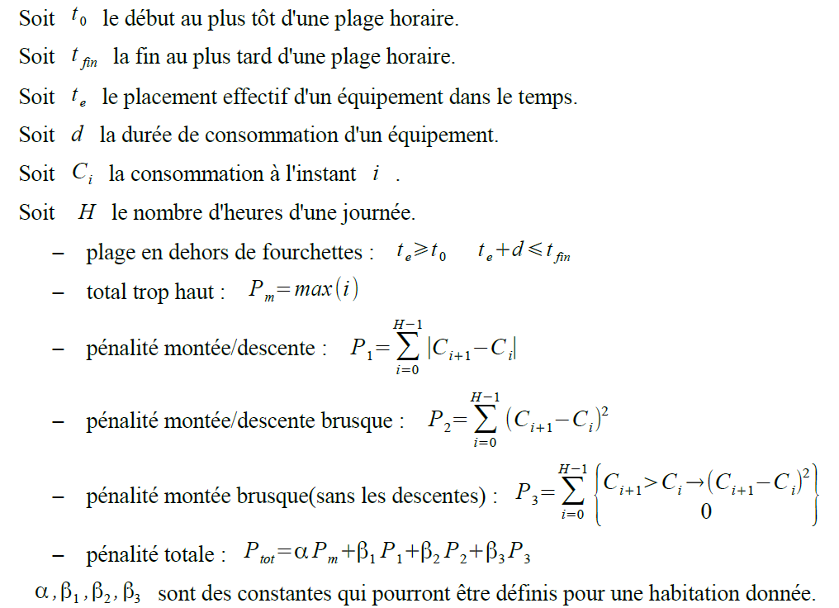
Agent Énergie(GladOS)

Slide 10
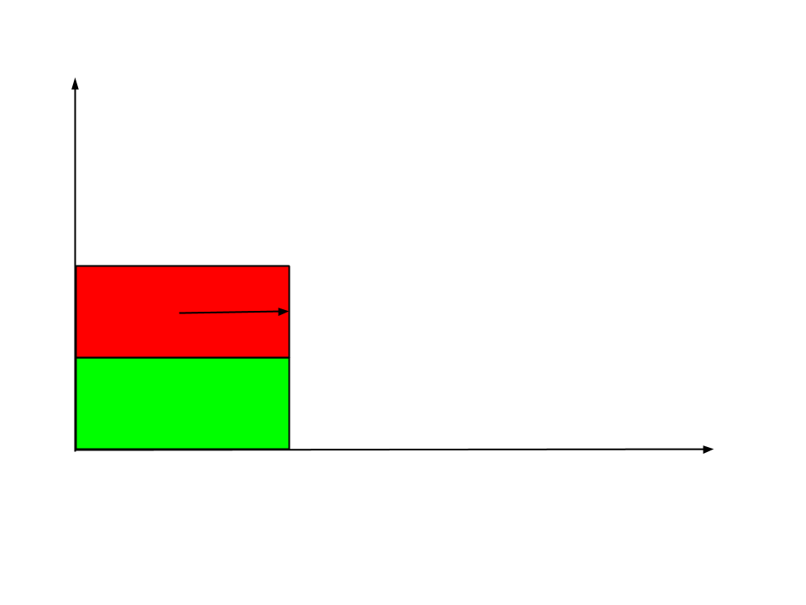

Agent Énergie(GladOS)

Slide 11
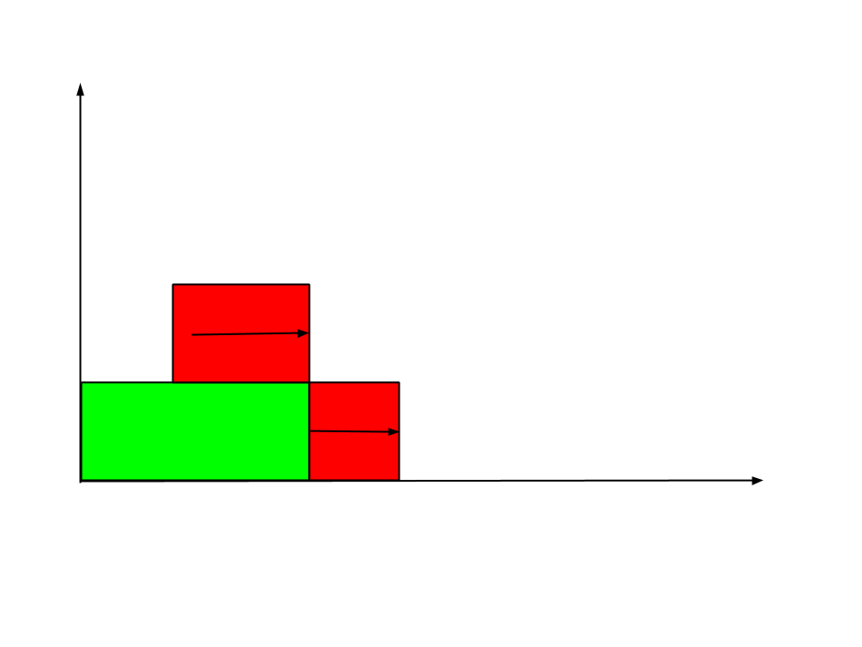
Agent Énergie(GladOS)

Slide 12
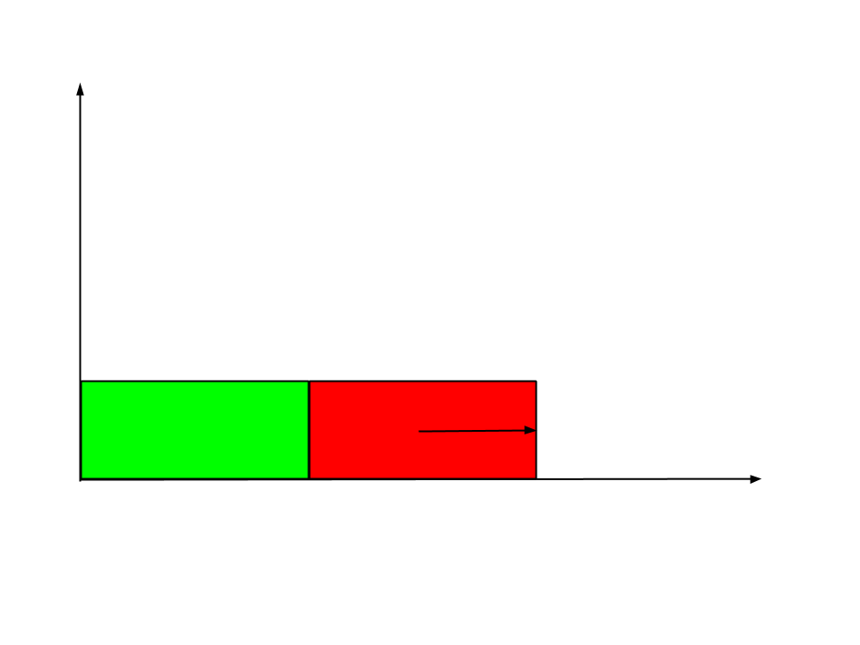
Agent Énergie(GladOS)

Slide 13
Proposition

Slide 14
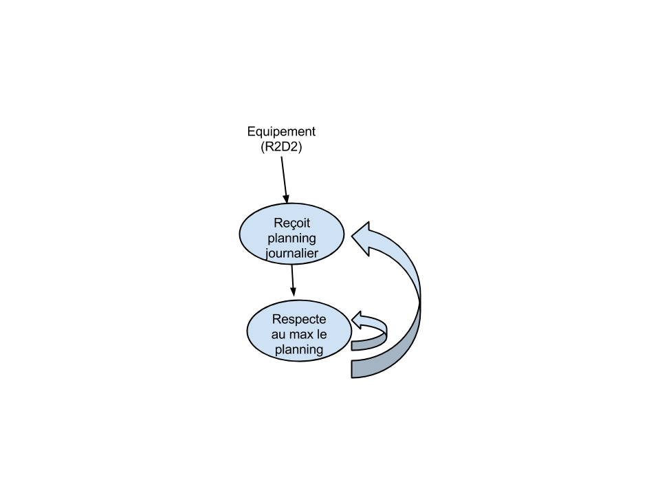
Agent Équipements(R2D2)

Slide 15
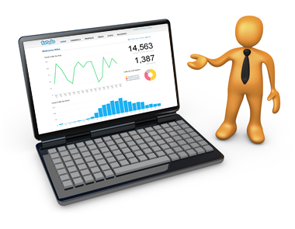
Démonstration

Slide 16
Technologies utilisées
Jade (java)
API Openweathermap
Web

Slide 17

Méthodes de travail

Slide 18
Difficultés
Absence d'un membre
Absence de données
Soucis matériels
Notes:
Ex : chargeur pc

Slide 19
Prévisions
Lien c3po & appli web
Calculs énergétiques
Planning
Paramétrage (prefs utilisateurs)
Équipement (R2D2)
Conseils consommations

Slide 20
Ouverture
Retour d'équipement
Détection des personnes
Gestion stores
GladOS => IA forte
Notes:
Retour d'équipement :
Différence entre planning et realité

Slide 21
Conclusion
Ce que le projet apporte
Ce que le projet nous apporte
Notes:
Apport : nouveau paradigme de programmation.

Slide 22

Questions

